Slide 1



التوصيف العام لمقرر
صناعة الهوية والعلامة التجارية
المحاضرة التعريفية
Orientation
MKT 235
اعداد
د. محمد عادل عبدالرازق
دكتوراة إدارة الأعمال، جامعة اكستر، إنجلترا

Slide 2

Chapter
محتويات المحاضرة التعريفية
تمهيد
توصيف مقرر صناعة حول الهوية والعلامة التجارية
أهداف المقرر
خطة وموضوعات المقرر
أهمية دراسة المقرر
أهمية هذا المجال في الحياة العملية
التوقعات من الطلاب
آلية الحلقات النقاشية
مصادر ومراجع المقرر

Slide 3
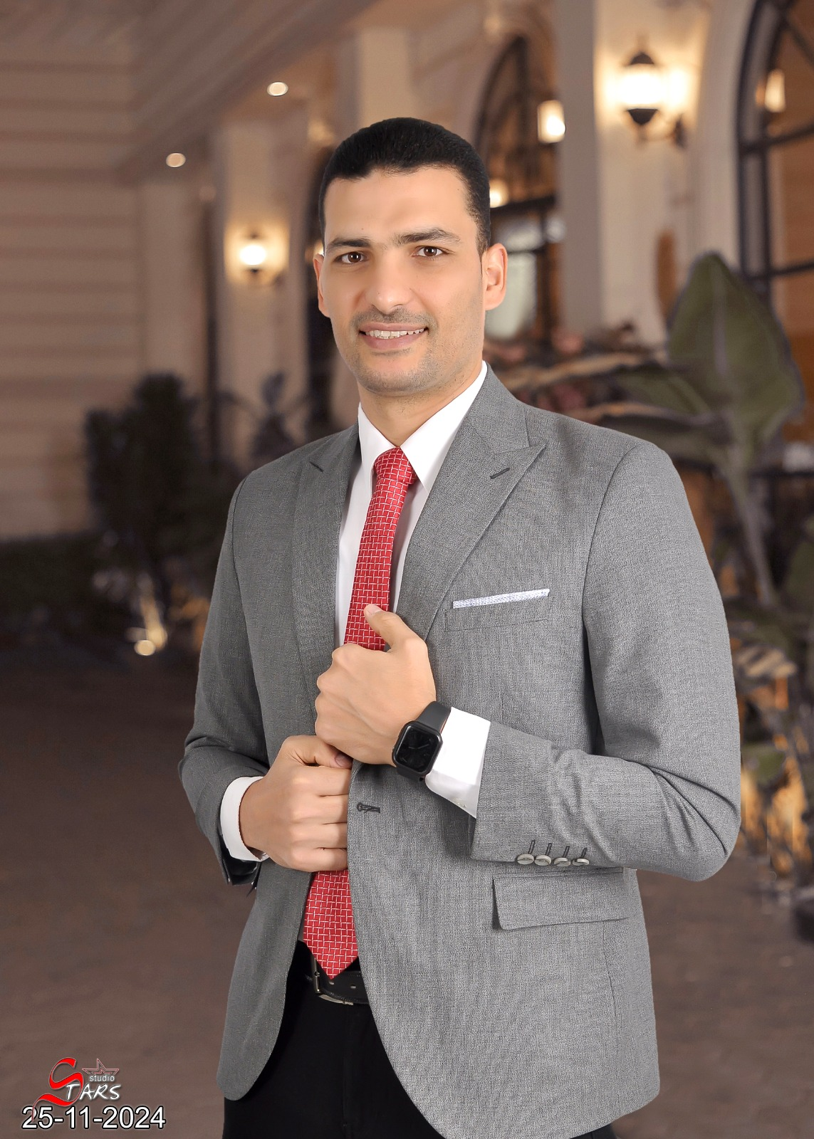
Chapter
أستاذ المقرر
د. محمد عادل عبدالرازق
دكتوراة الإدارة والتسويق من جامعة Exeter بالمملكة المتحدة
التدريس سابقا بجامعة اكستر بإنجلترا وحاليا بجامعة مدينة السادات- مصر
عضو هيئة تدريس بجامعة ميدأوشن- كلية الاعلام والتسويق

Slide 4

Chapter
توصيف مقرر صناعة الهوية والعلامة التجارية
01
1. توصيف المقرر:
يركز هذا المقرر على فهم أهمية الهوية والعلامة التجارية في بناء صورة ذهنية قوية للمنتجات والشركات. سيتعلم الطلاب كيفية تصميم وتطوير هوية تجارية تعكس قيم وأهداف المؤسسة وتساهم في خلق تجربة متكاملة للمستهلكين. يشمل المقرر الجوانب النظرية والعملية التي تساعد في تطوير هوية بصرية متماسكة واستراتيجية تسويقية تعزز مكانة العلامة التجارية في الأسواق التنافسية

Slide 5
Chapter
أهداف المقرر
01
بنهاية هذا المقرر، سيكون الطالب قادرًا على:
فهم المفاهيم الأساسية المتعلقة بالهوية والعلامة التجارية.
تطوير استراتيجية متكاملة لبناء هوية تجارية مميزة.
فهم العناصر البصرية الرئيسية للهوية التجارية (الشعار، الألوان، الخطوط)
الإلمام بأساليب السرد القصصي في بناء العلامة التجارية.
تقييم أداء العلامة التجارية وقياس فعاليتها.
تطوير استراتيجيات إعادة بناء العلامة التجارية (Rebranding) عند الحاجة.
فهم أهمية حماية العلامة التجارية قانونياً.

Slide 6
Chapter
خطة و محتوى المنهج الدراسي
01
الأسبوع | الموضوع | وصف مختصر
2 | أساسيات بناء الهوية التجارية | التعريف بالمبادئ الأساسية لبناء الهوية التجارية.
3 | العناصر البصرية للهوية التجارية | تصميم الشعار، الألوان، والخطوط.
4 | استراتيجية العلامة التجارية | كيف تضع الشركة خطتها للتميز والمنافسة؟
5 | السرد القصصي في بناء العلامة | أهمية القصة في تعزيز العلامة التجارية.
6 | تجربة العلامة التجارية | كيفية تصميم تجربة متكاملة تعزز ولاء العملاء.
7 | تسويق العلامة التجارية | استراتيجيات تسويقية لتعزيز مكانة العلامة.
8 | إعادة بناء العلامة التجارية | كيف تعيد الشركة بناء علامتها للحفاظ على تنافسيتها؟
9 | حماية العلامة التجارية | حماية الهوية والعلامة التجارية قانونياً.
10 | تأثير العلامة التجارية على سلوك المستهلك | كيفية تأثير العلامة على قرارات الشراء وسلوك المستهلك.
11 | تقييم أداء العلامة التجارية | أدوات ومقاييس تقييم العلامة التجارية وتحسين أدائها.

Slide 7

Chapter
تعريف الهوية التجارية
01
الفرق بين الهوية التجارية والعلامة التجارية:
  الهوية: كيف تظهر الشركة نفسها؟
  العلامة التجارية: كيف ينظر الناس إلى الشركة؟
الهوية التجارية: هي الصورة التي تسعى الشركة إلى تقديمها للجمهور، وتشمل:
  الرسالة.
  الرؤية.
  القيم الأساسية.
  العناصر البصرية (الشعار، الألوان، الخطوط)

Slide 8

Chapter
ما هي العلامة التجارية؟
01
العلامة التجارية:
  الصورة الذهنية والانطباع الكلي التي تتكون لدى الجمهور عن الشركة أو المنتج و تشمل الانطباعات، التجارب، والمشاعر المرتبطة بالشركة
العناصر المكونة للعلامة التجارية
  التجربة (Experience): كيف يشعر العملاء عند التعامل مع المنتج أو الخدمة.
  الهوية (Identity): ما تقدمه الشركة من عناصر بصرية ورسائل.
  السمعة (Reputation): الانطباع طويل الأمد لدى العملاء.

Slide 9

Chapter
لماذا الهوية التجارية مهمة؟
01
أهمية الهوية التجارية:
  تمييز الشركة عن المنافسين.
  بناء الثقة مع الجمهور.
  تعزيز الولاء للعلامة التجارية.
  تحقيق الاستمرارية في السوق.
  زيادة القيمة السوقية للشركة.
حقائق وإحصائيات:
  الشركات ذات الهوية التجارية القوية تزيد أرباحها بنسبة 23% مقارنة بالمنافسين.
  77% من العملاء يشترون بناءً على اسم العلامة التجارية أكثر من الخصائص.

Slide 10
Chapter
عناصر الهوية التجارية
01
الشعار (Logo):
رمز يمثل العلامة التجارية
الألوان (Colors):
تؤثر على الشعور والانطباع النفسي
الخطوط (Typography):
تعكس شخصية العلامة التجارية
الصور (Imagery):
تصف العلامة بطريقة بصرية
الصوت (Tone):
أسلوب التواصل مع الجمهور

Slide 11
Chapter
دور العلامة التجارية في تعزيز قيمة الشركة
01
تحسين السمعة وزيادة المصداقية.
جذب استثمارات وشراكات جديدة.
دعم التوسع الجغرافي والأسواق الجديدة
تحقيق عائد على الاستثمار (ROI) أعلى
بناء أصول غير ملموسة (Intangible Assets).

Slide 12
Chapter
خطوات تصميم علامة تجارية
01
تصميم شعار وهوية بصرية متسقة
صياغة رسالة ورؤية وقيم واضحة
تحديد الجمهور المستهدف
إنشاء دليل هوية العلامة التجارية (Brand Guidelines).
اختيار الألوان والخطوط المناسبة

Slide 13
Chapter
رؤية وقيم العلامة التجارية
01
الرؤية (Vision):
هدف طويل الأمد تسعى العلامة لتحقيقه.
مثال: رؤية Tesla هي "تسريع الانتقال إلى طاقة مستدامة."
القيم (Values):
المبادئ الأساسية التي تحكم العلامة التجارية.
مثال: قيم شركة Patagonia: "الاستدامة، الابتكار، والشفافية."

Slide 14

Chapter
توقعات من الطلاب
01
الحضور والمشاركة الفعالة
الالتزام بالمواعيد
المشاركة في المناقشات

Slide 15

Chapter
الحلقات النقاشية
01
هل لديكم أي أسئلة حول محتوى المقرر؟
هذا الجزء يتيح لكم الفرصة لطرح الأسئلة حول أي شيء في المقرر لم يكن واضحًا في المحاضرة المسجلة
تشجيعكم على التفاعل والمشاركة بطرح الأسئلة لتعزيز الفهم

Slide 16

Chapter
مصادر ومراجع مقترحة للمقرر
01
كتب أساسية:
Designing Brand Identity: A Comprehensive Guide to the World of Brands and Branding; by Alina Wheeler.
Designing Brand Identity From a Marketing Perspective; By Roel Stavorinus.

Slide 17



Thank You

